Slide 1
ПОКРШТАВАЊЕ ЈУЖНИХ СЛОВЕНА и њихова рана култура
V | VI | VII | VIII | IX | X | XI | XII | XIII | XIV
НАСТАВНИК: Љубица Моравац
ШКОЛА: ЈУ ОШ „Никола Тесла“
МЈЕСТО: Прњавор

Slide 2
Почеци покрштавања
Које вјере су били Јужни Словени када су се доселили на Балканско полуострво и Источне Алпе ?
Између којих моћних држава су се нашли Јужни Словени у раном средњем вијеку ?
Који народи припадају Јужним Словенима данас и које су вјере ?

Slide 3
Почеци покрштавања
Паганско становништво
Утицај са истока – Византија
Утицај са запада – Франачка држава
Ширењем хришћанства – шири се страни културни утицај
Јужни Словени нису радо примали нову вјеру

Slide 4
Франачки утицај
Хрвати – Нинска бискупија
Латински језик
Словенци
кнез Борут
Устанци против хришћанских проповједника

Slide 5
Византијски утицај
Дио Јужних Словена и Источни Словени
Ширењем хришћанства – шири се византијски културни утицај
Појединачно покрштавање
Покрштавање под утицајем владајуће класе
Хришћанска имена

Slide 6
Мисија Ћирила и Методија

Slide 7
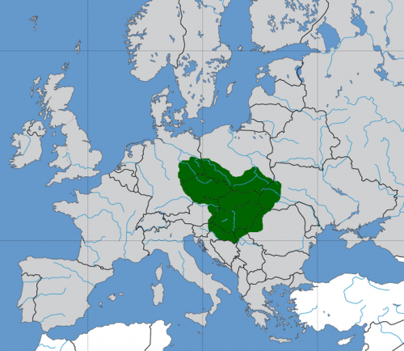
Великоморавска кнежевина

Slide 8
Мисија Ћирила и Методија
Великоморавски кнез Растислав
Молба византијском цару – да му пошаље мисионаре да шире хришћанство на народном језику
Константин и Методије – глагољица
Преводе књиге на словенски језика за потребе богослужења

Slide 9
Прво словенско писмо

Slide 10
РАД У ВЕЛИКОМОРАВСКОЈ КНЕЖЕВИНИ
Проповиједи на народном језику
Повећан број хришћана
Оптужбе њемачких свештеника
Позив папе
Константин (Ћирило) – умире у Риму
Повратак Методија у Моравску

Slide 11
Рад ученика Ћирила и Методија
Прогон ученика Ћирила и Методија
Доња Панонија
Балканско полуострво
Охрид – вјерски и културни центар Јужних Словена
Климент и Наум
ћирилица

Slide 12
Климент и Наум

Slide 13
ЗАДАТАК
Допуни подсјетник сљедећим ријечима
Страна 75.

